Slide 1
第十单元 酸和碱
课题1 常见的酸和碱
第三课时

Slide 2
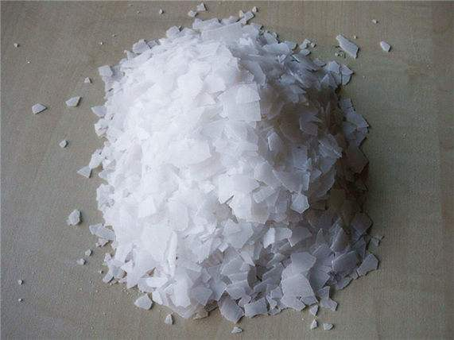
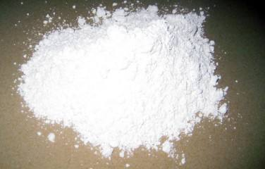
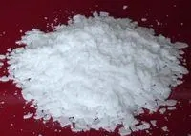
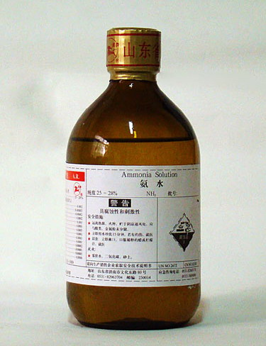
二、常见的碱
1. 定义：解离时产生的阴离子__________的化合物。
2. 构成：碱可以看作是由 和 构成。
NaOH、KOH、Ba(OH)₂ 、Ca(OH)₂ 、NH₃·H₂O 等
都是OH⁻
金属阳离子/NH₄⁺
OH⁻
氢氧化钠
氢氧化钙
氢氧化钾
氨水

Slide 3
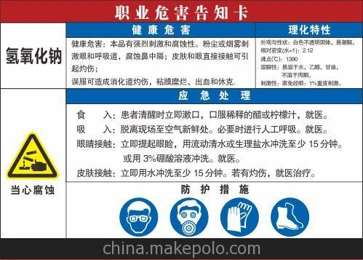
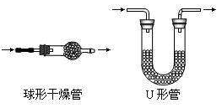

3.氢氧化钠
（1）俗名：苛性钠、火碱、烧碱
（2）物理性质：
  颜色、状态：白色不透明固体
  吸水性：易潮解
  溶解性：固体易溶于水
  （溶解时放出大量的热）
腐蚀性
用作干燥剂，能干燥
使用时要十分小心！
若不慎沾到氢氧化钠，应立即用大量水冲洗，然后再涂上硼酸溶液。
中性气体：H₂、O₂、N₂、
CO、 CH₄
碱性气体：NH₃
不能干燥
酸性气体：CO₂ 、SO₂、HCl

Slide 4
实验 | 现象 | 分析
观察氢氧化钠的颜色和状态
将氢氧化钠放在表面皿上，放置一会儿
将氢氧化钠放入盛有少量水的试管里，并用手轻轻触碰试管外壁
白色固体
表面潮湿并逐渐溶解
氢氧化钠易潮解
氢氧化钠溶于水放热
试管外壁温热

Slide 5
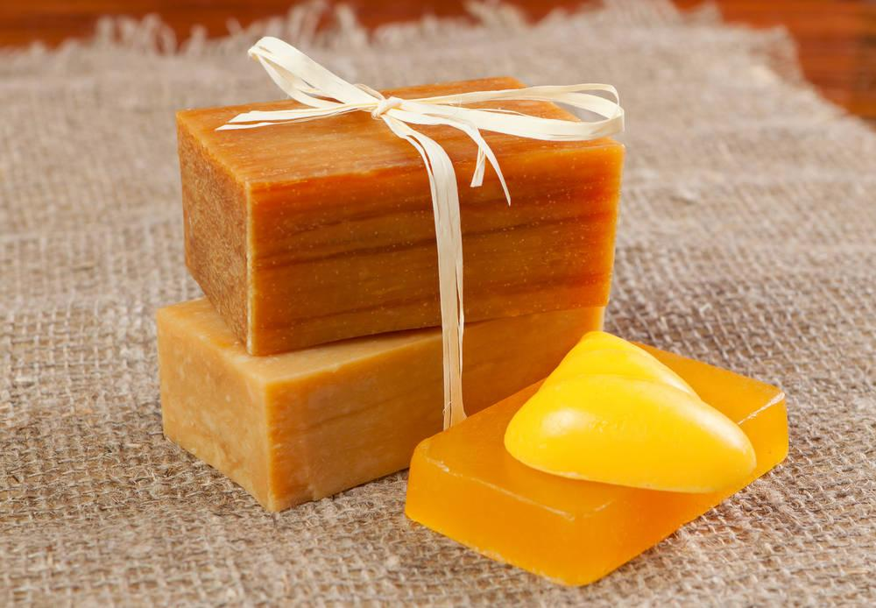

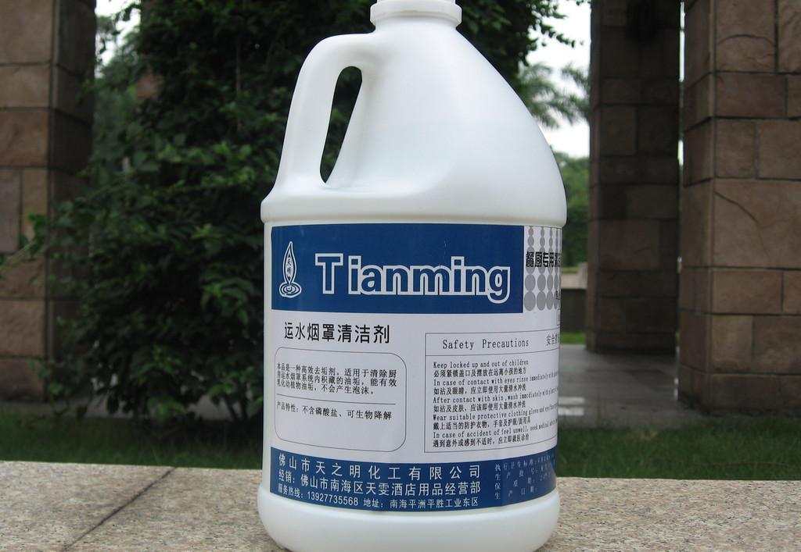
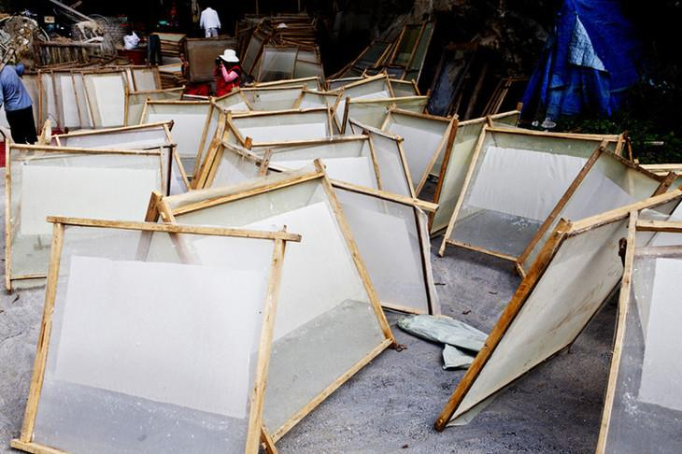
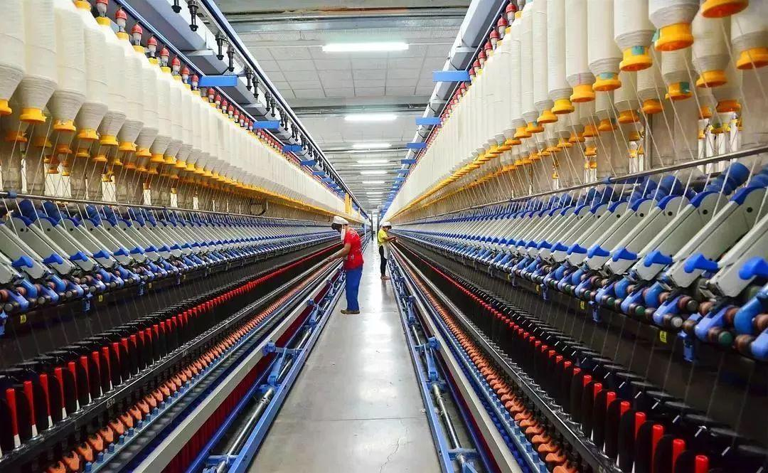
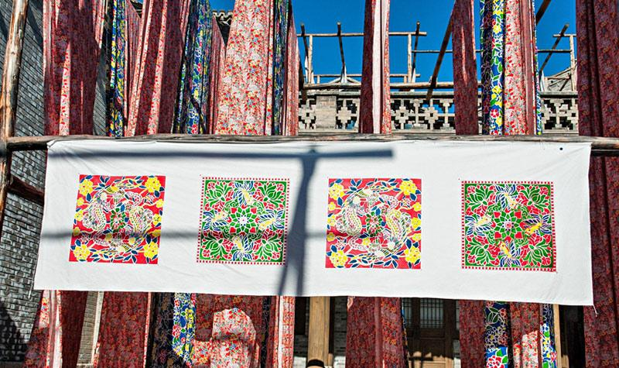
化学变化
（3）氢氧化钠的用途
去油污的原理：氢氧化钠能与油脂反应
肥皂
石油
油污清洁剂
造纸
纺织
印染

Slide 6
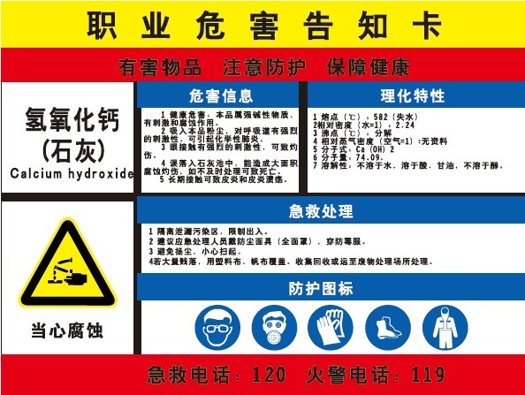

4.氢氧化钙
（1）俗名：熟石灰、消石灰
（2）物理性质：
  颜色、状态：白色粉末状固体
  溶解性：微溶于水
  （其水溶液俗称石灰水）
（3）氢氧化钙的制法
CaO + H₂O == Ca(OH)₂
腐蚀性
使用时要注意安全！
生石灰
生石灰也用作干燥剂，能干燥
中性气体：H₂、O₂、N₂、CO、 CH₄
碱性气体：NH₃
不能干燥
酸性气体：CO₂ 、SO₂、HCl

Slide 7

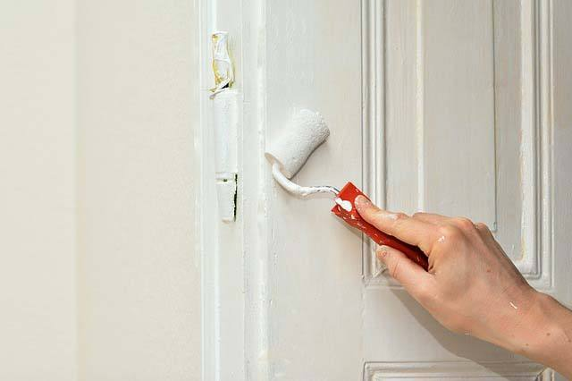


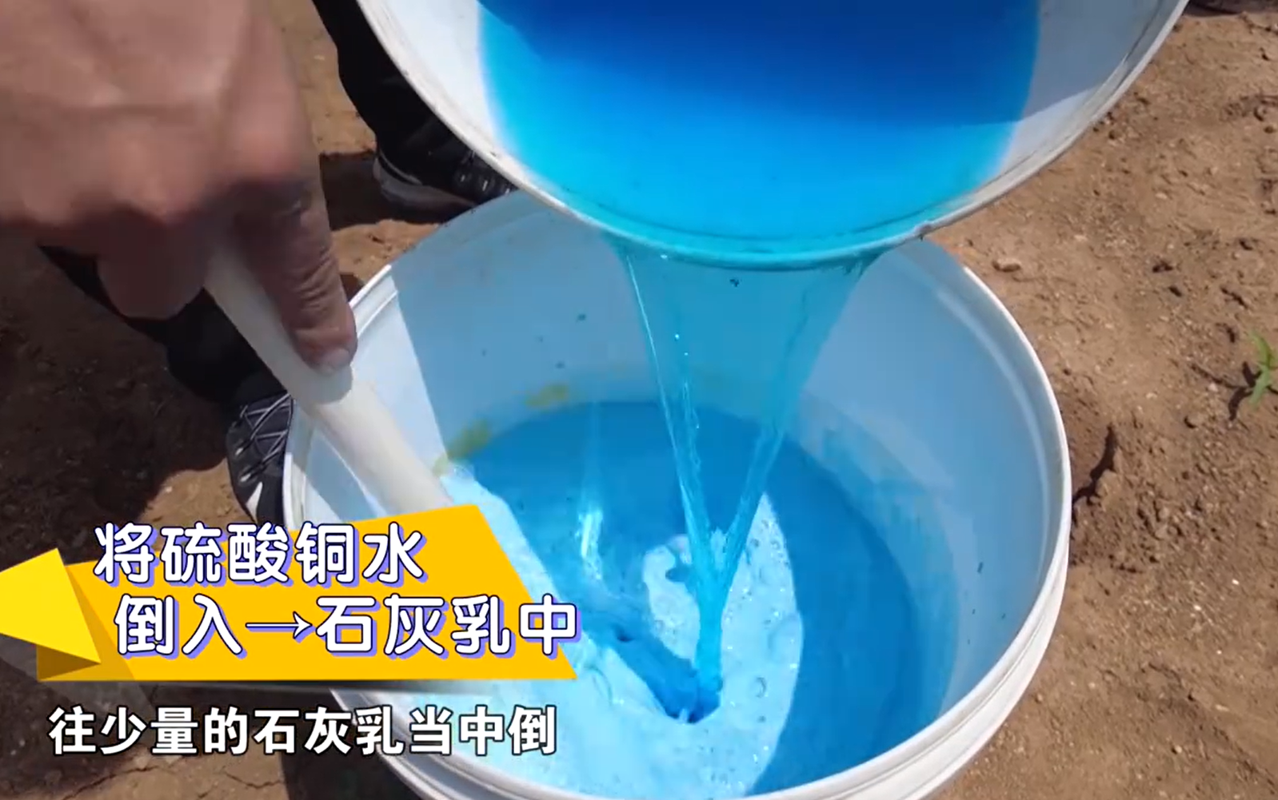
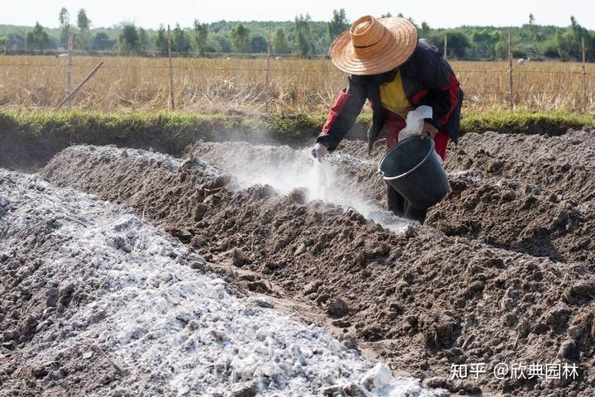
（4）氢氧化钙的用途
用熟石灰与沙子混合来砌砖
石灰水粉刷墙壁
在树木上涂刷石灰浆，保护树木
配制农药波尔多液
改良酸性土壤

Slide 8
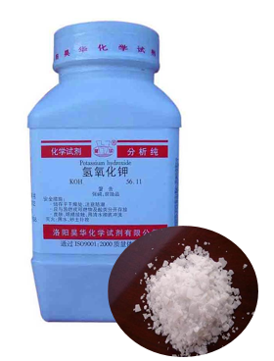
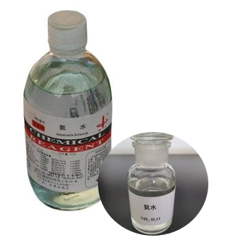
5.其他的碱
除了NaOH、Ca(OH)₂外，常见的碱还有氢氧化钾(KOH)、氨水(NH₃·H₂O)
氢氧化钾为白色固体，具强碱性及腐蚀性。
氨水为无色液体，有一定的腐蚀性，易挥发，挥发出的氨气有刺激性气味。

Slide 9
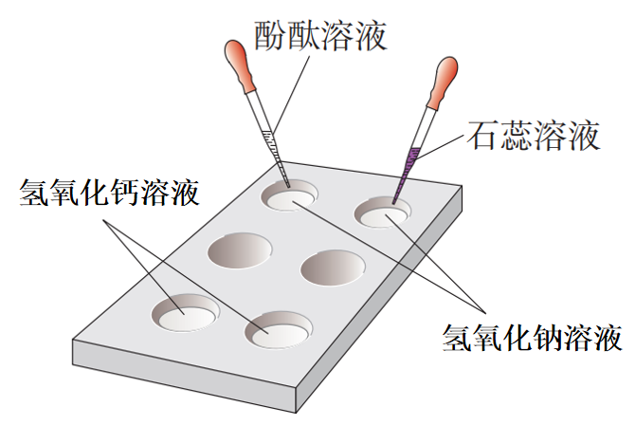
6.碱的化学性质
（1）与酸碱指示剂反应
 | 紫色石蕊溶液 | 无色酚酞溶液
氢氧化钠溶液
氢氧化钙溶液
变蓝
变红
变蓝
变红
碱能使紫色的石蕊溶液变为蓝色；
碱能使无色的酚酞溶液变为红色。

Slide 10
6.碱的化学性质
注意：如非金属氧化物中CO和NO等不与碱反应
（2）与非金属氧化物反应
碱 +（部分）非金属氧化物 → 盐 + 水
①回忆检验二氧化碳的反应，写出化学方程式：
。
②氢氧化钠在空气中不仅吸收水分，还会发生下列反应：
。
Ca(OH)₂+CO₂ = CaCO₃ ↓+H₂O
检验二氧化碳
2NaOH+CO₂ = Na₂CO₃+H₂O
吸收二氧化碳
密封
氢氧化钙、氢氧化钠需要 保存

Slide 11
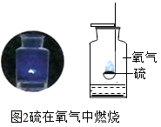
6.碱的化学性质
（3）与非金属氧化物反应
碱 +（部分）非金属氧化物 → 盐 + 水
硫在氧气中燃烧实验，可以用 代替水，来吸收有毒的SO₂效果更好。由于NaOH溶液与SO₂能发生化学反应吸收更彻底。
NaOH溶液
2NaOH＋SO₂＝Na₂SO₃＋H₂O
硫酸厂排放的废气中含有二氧化硫，为了周围居民的安全，你能利用我们已知的化学知识帮居民解决这个问题吗？
将废气通过氢氧化钠溶液或石灰浆处理后再排放。

Slide 12
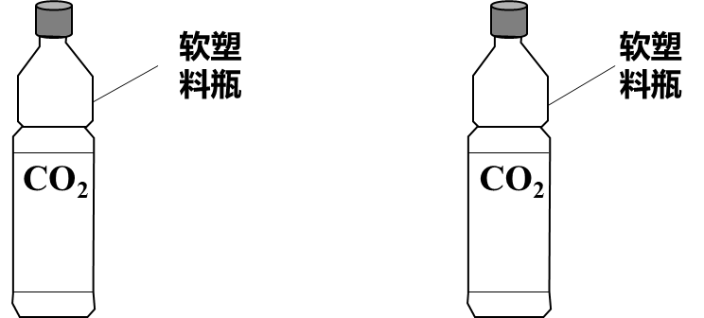
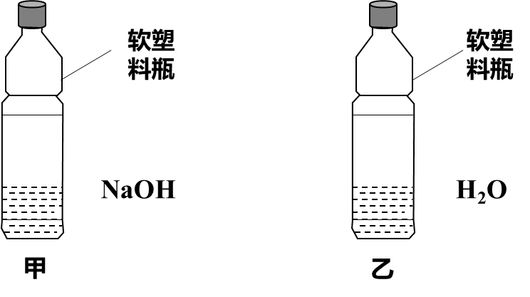
交流讨论：如何证明NaOH和CO₂ 发生了化学反应，请设计一个可行的实验。
无
思路
①该反应 （有/无）明显实验现象；
②证明 生成或 消失。
①用 瓶收集两瓶CO₂ ；
②加入 NaOH溶液和 ；
③观察塑料瓶的 程度。
甲塑料瓶的 程度比乙的 ，则NaOH和CO₂ 发生反应。
Na₂CO₃
NaOH或CO₂
步骤
塑料
等量
H₂O
变瘪
结论
软塑料瓶
软塑料瓶
变瘪
大
NaOH
H₂O
甲
乙

Slide 13
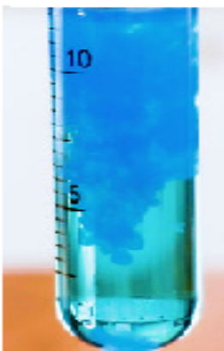
6.碱的化学性质
（3）与酸反应（中和反应）
酸 + 碱 → 盐 + 水
复分解反应
NaOH + HCl == NaCl + H₂O
（4）与盐反应
碱 + 某些盐 → 新碱 + 新盐
复分解反应
CuSO₄+2NaOH = Cu(OH)₂↓+Na₂SO₄
CuSO₄ + NaOH

Slide 14
课堂小结：碱的化学性质
1、 碱能使石蕊变蓝；酚酞变红
2、碱 + 部分非金属氧化物 = 盐 + H₂O
3、碱 + 某些盐 = 新碱 + 新盐
4、酸 + 碱 = 盐 + 水

